Slide 1
Revisão Vetores e Matrizes

Slide 2
Problema
Ler a matrícula e 3 notas de 6 alunos:
Calcular a média de cada aluno
Exibir as notas dos alunos com média maior que a média da turma
P/cada aluno
Lê dados
Se média do aluno > média da turma
Exibir dados do aluno
Qual a média da turma?
Dados dos alunos são necessários para:
1º) calcular a média da turma
2º) selecionar /exibir os acima
Como armazenar as matrículas dos alunos?
Como armazenar as notas e médias dos alunos?

Slide 3
Desenvolvendo a solução
Mostrar os alunos que tem nota acima da média da turma
UM ALUNO →matr , 3 notas e 1 média
Matr | P1 | P2 | P3
1010 | 7,5 | 8,5 | 7,8
1033 | 8,4 | 9,2 | 6,8
1080 | 9,1 | 10,0 | 9,5
1320 | 4,0 | 5,2 | 4,6
1221 | 5,7 | 3,4 | 4,3
3231 | 4,3 | 6,0 | 5,8
Como armazenar a matrícula do aluno?
Como armazenar as notas do aluno?
Como armazenar 3 alunos?
int matr;
float notas[4];
notas
matr
Turma→ conjunto de "alunos".

Slide 4
Desenvolvendo a solução
Matr
1010
1033
1080
1320
1221
3231
P1 | P2 | P3 | Média
7,5 | 8,5 | 7,8 | 7,8
8,4 | 9,2 | 6,8 | 6,8
9,1 | 10,0 | 9,5 | 9,5
4,0 | 5,2 | 4,6 | 4,6
5,7 | 3,4 | 4,3 | 4,3
4,3 | 6,0 | 5,8 | 5,8
Vetor de Matrículas
Matriz de Notas
Notes:
4

Slide 5
Revisão Vetor
VETOR: Variável capaz de armazenar simultaneamente, diversos valores de mesmo tipo
A variável é dividida em várias células (posições) identificadas por um nº (índice)
Cada valor fica armazenado em uma posição (célula)do vetor
As células podem ser acessadas por seu endereço ou pelo número de seu índice
EM C:
Na declaração da variável vetor é necessário determinar a quantidade de células (elementos) e o tipo de dado dos elementos
É possível declarar um vetor com valores iniciais
Um vetor de dimensão DIM os índices variam de 0 a DIM-1
1010
1033
1080
1320
1221
3231
Vetor
0 | 1 | 2 | 3 | 4 | 5

Slide 6

Declaração de Vetores
Sintaxe:
tipo nomeDoVetor[quantidade_de_itens];
Exemplo:
int vMatr [6];
vMatr
Representação interna:
nomeDoVetor[índice] == *(nomeDoVetor+índice)
Quando o compilador C executa a declaração de um vetor, ele calcula o tamanho, em bytes, necessário para armazenar o vetor:
quantidade_de_itens x tamanho_do_tipo
Como é realizado:
O nomeDoVetor é um ponteiro para o tipo_da_variável do vetor.
Aloca o espaço de quantidade_de_itens x tamanho_do_tipo bytes
Atribui ao nomeDoVetor (que é um ponteiro) o endereço inicial da a área alocada

Slide 7


Vetores e Ponteiros: Resumo
Existe uma associação forte entre vetores e ponteiros, pois se existe a declaração:
int vMatr[6]={1121,3456,8765,9890,2323,6677};
o identificador vMatr, que representa o vetor, é um ponteiro constante que armazena o endereço inicial da árae de dados, isto é, vMatr, sem indexação aponta para o primeiro elemento do vetor.
vMatr

Slide 8
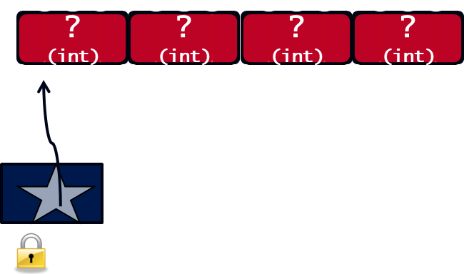
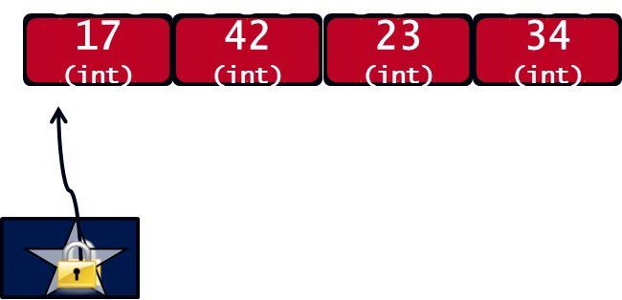
Exemplo de Declarações
Só declaração:
Declaração com inicialização:
int v[4];
v
int v[4]={17,42,23,34};
v

Slide 9
Vetor : Acesso aos elementos
DUAS FORMAS:
Pelo endereço
Por indexação

Slide 10
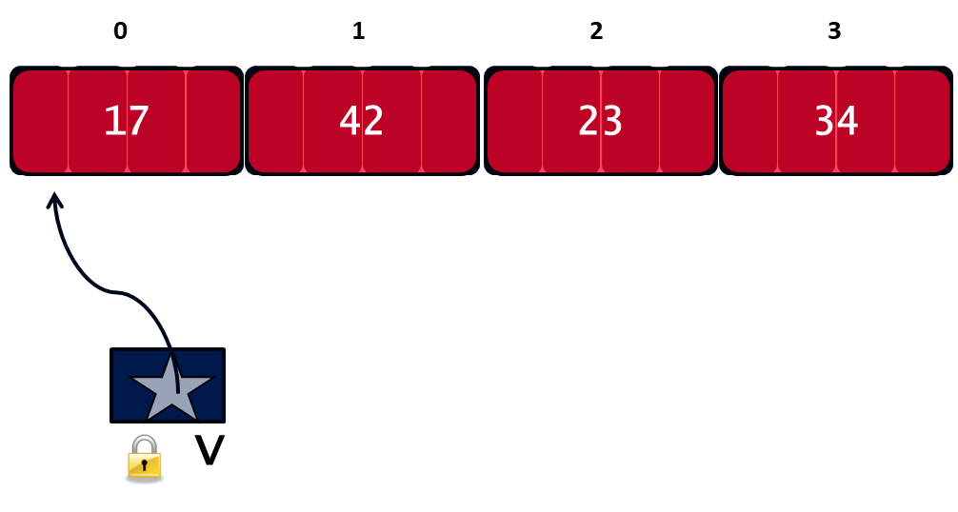
Vetor : Acesso pelo endereço
int v[4]={17,42,23,34};

Slide 11
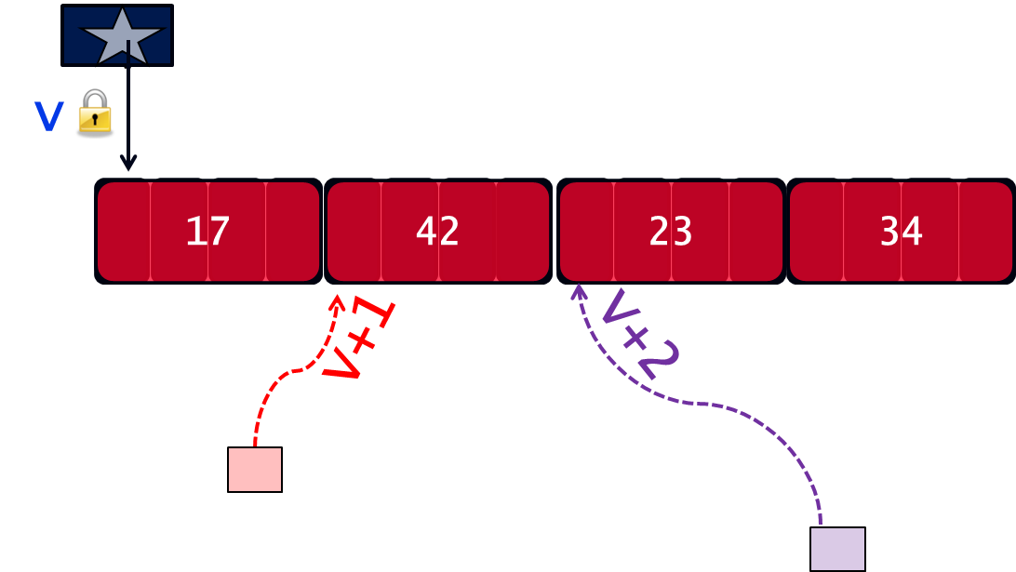
Vetor : Acesso pelo endereço
Considerando que:
v é um tipo de "ponteiro constante", cujo valor não pode ser alterado e armazena o endereço do 1º elemento do vetor
Os elementos de um vetor estão armazenados em áreas consecutivas na memória
O endereço resultante do incremento de um ponteiro reflete o tamanho do tipo referenciado.
Tem-se que:
v é o endereço da 1º elemento,
v+1 é o endereço da 2º elemento,
v+2 é o endereço do 3º elemento
e assim sucessivamente

Slide 12
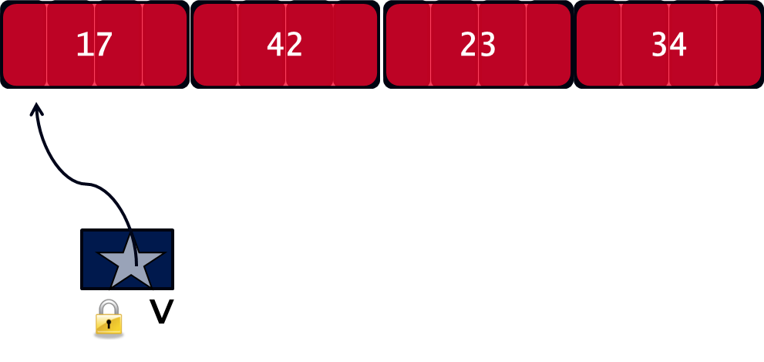
Simulação: Acesso por endereço
Exibir valores
?
i
int i;
for(i=0;i<4;i++){
printf("%d", *(v+i));
}

Slide 13
Simulação: Acesso por endereço
Exibir valores
0
i
*
(v+i)
17
int i;
for(i=0;i<4;i++){
printf("%d", *(v+i));
}

Slide 14
Simulação: Acesso por endereço
Exibir valores
1
i
*
(v+i)
42
int i;
for(i=0;i<4;i++){
printf("%d", *(v+i));
}

Slide 15
Simulação: Acesso por endereço
Exibir valores
2
i
*
(v+i)
23
int i;
for(i=0;i<4;i++){
printf("%d", *(v+i));
}

Slide 16
Simulação: Acesso por endereço
Exibir valores
3
i
*
(v+i)
34
int i;
for(i=0;i<4;i++){
printf("%d", *(v+i));
}

Slide 17
Simulação: Acesso por endereço
Exibir valores
4
i
int i;
for(i=0;i<4;i++){
printf("%d", *(v+i));
}

Slide 18
Simulação: Atribuição por endereço
Armazenar valor na posição i:
*(v+i)= 77
2
i
(v+i)
*(v+i)= 77
77

Slide 19
Vetor
DUAS FORMAS:
Pelo endereço
Por indexação

Slide 20
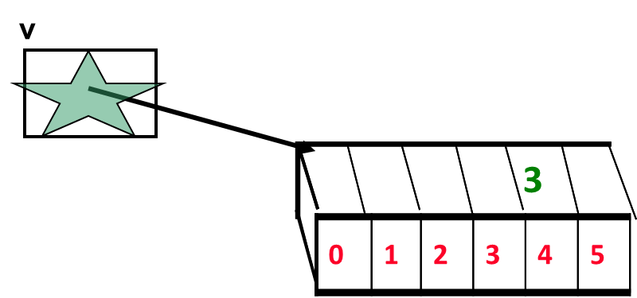
Vetor : Acesso por indexação
Cada POSIÇÃO (célula) é identificada por um NÚMERO
Valores nos Colchetes têm significados diferentes:
Na declaração de um vetor: informa a quantidade N de posições que devem ser alocadas
Após a declaração: informa a posições que será acessada para leitura ou gravação de informação. Deve ser um valor entre [0...(N-1)]
Sintaxe:
nomeDoVetor[número_da_posição];

Slide 21
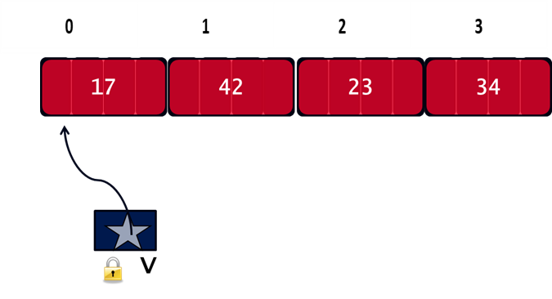
Simulação : Acesso por indexação
Exibir valores
?
i
int i;
for(i=0;i<4;i++){
printf("%d", v[i]);
}

Slide 22
Simulação : Acesso por indexação
Exibir valores
0
i
V[i]
17
int i;
for(i=0;i<4;i++){
printf("%d", v[i]);
}

Slide 23
Simulação : Acesso por indexação
Exibir valores
1
i
V[i]
42
int i;
for(i=0;i<4;i++){
printf("%d", v[i]);
}

Slide 24
Simulação : Acesso por indexação
Exibir valores
2
i
V[i]
23
int i;
for(i=0;i<4;i++){
printf("%d", v[i]);
}

Slide 25
Simulação : Acesso por indexação
Exibir valores
3
i
V[i]
34
int i;
for(i=0;i<4;i++){
printf("%d", v[i]);
}

Slide 26
Simulação : Acesso por indexação
Exibir valores
4
i
int i;
for(i=0;i<4;i++){
printf("%d", v[i]);
}

Slide 27
Simulação: Atribuição por indexação
Armazenar valor na posição i:
v[i]= 77
2
i
V[i]
v[i]= 77
77

Slide 28
Vetor passados para funções
Passagem de vetor para função:
consiste em passar o endereço da primeira posição do vetor:
"passar um vetor para uma função" ↔ "passar o endereço inicial do vetor"
elementos do vetor não são copiados para a função
argumento copiado é apenas o endereço do primeiro elemento
a função chamada recebe uma referência para o vetor , ou seja, a função chamada, quando acessa os elementos, acessa as mesmas posições de memória da função que declarou vetor.
CONSEQUÊNCIAS:
se atribuirmos um valor a um elemento do vetor passado como parâmetro, este elemento também é alterado no vetor original.
A referência do vetor passada para a função indica apenas o início do espaço de memória a partir do qual os elementos estão armazenados.
Para a função chamada, a dimensão do vetor original é indiferente – a função sempre recebe apenas uma referência para o início da área de memória.

Slide 29
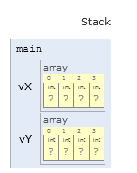
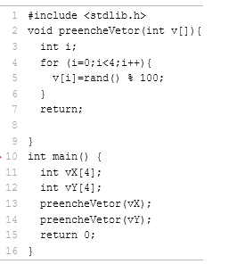
Vetores Passados para Funções

Slide 30
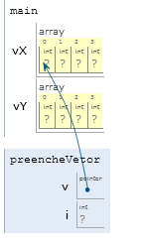
Vetores Passados para Funções

Slide 31
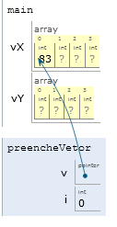
Vetores Passados para Funções

Slide 32
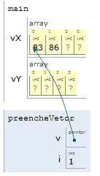
Vetores Passados para Funções

Slide 33
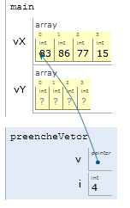
Vetores Passados para Funções

Slide 34
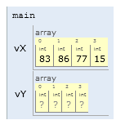
Vetores Passados para Funções

Slide 35
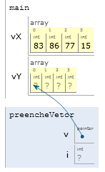
Vetores Passados para Funções

Slide 36
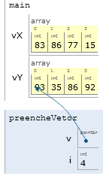
Vetores Passados para Funções

Slide 37
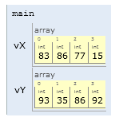
Vetores Passados para Funções

Slide 38
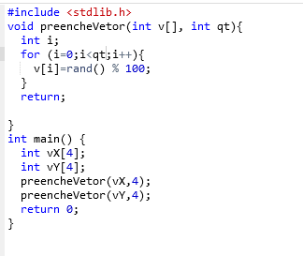
Vetor x Funções
Como tratar o problema da quantidade de elementos?
Como a função "sabe" quando o vetor "terminou"?
Como tratar o caso de ser no máximo n elementos
SOLUÇÃO:
A função chamada deve:
receber também o número de elementos do vetor como parâmetro
retornar a quantidade de elementos preenchidos

Slide 39
Desenvolvendo a solução
Mostrar os alunos que tem nota acima da média da turma
Matr | P1 | P2 | P3
1010 | 7,5 | 8,5 | 7,8
1033 | 8,4 | 9,2 | 6,8
1080 | 9,1 | 10,0 | 9,5
1320 | 4,0 | 5,2 | 4,6
1221 | 5,7 | 3,4 | 4,3
3231 | 4,3 | 6,0 | 5,8
UM Aluno →matr , 3 notas e 1 média
Como armazenar as notas dos (no máximo) 6 alunos desta turma?
mNotas

Slide 40
Resposta
24 variáveis simples
ou
6 vetores (um por aluno), cada qual com 4 elementos
(3 notas + média)
ou
4 vetores (um por nota), cada qual com 6 elementos
(um por aluno)

Slide 41
Conjunto Bidimensional
Vários vetores de mesmo tipo --> matriz de vetores
6 Alunos = 6 vetores
5
4
3
2
1
0
0
1
2
3
3 Notas + Média = 4 elementos por vetor

Slide 42
Matriz
notas como matriz: 6 alunos, cada um com 3 NOTAS +a MÉDIA
Representação espacial
A VANTAGEM É QUE TEMOS TODOS OS DADOS ARMAZENADOS EM UMA ÚNICA ESTRUTURA
0
1
2
3
0
Para acessar um elemento da matriz, utilizamos indexação dupla:
Primeiro índice : linha;
Segundo índice : coluna
1
2
3
5.0
4
notas[0][0] notas[0][1] … notas[0][3]
notas[1][0] notas[1][1] … notas[1][3]
notas[2][0] notas[2][1] … notas[2][3]
.
notas[6][0] notas[6][1] … notas[6][3]
5
6
mNotas[3] [1]

Slide 43
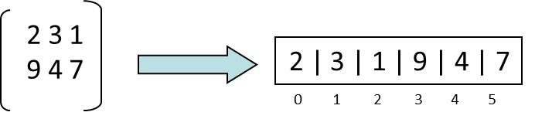
Matrizes: Conjuntos Bidimensionais
Portanto para acessar um elemento da matriz, utilizamos indexação dupla:
mat[i][j]
Para uma matriz com m linhas e n colunas, os índices usados no acesso aos elementos devem satisfazer: 0<=i<m e 0<=j<n
Como é armazenada uma matriz em memória:
A memória do computador é linear.
Uma matriz declarada em C é armazenada na memória linha por linha.
m[i][j] = i * n + j onde n é o número de colunas.
Exemplo: m[1][2] = 1*3 + 2 = 5

Slide 44
Declaração/Acesso de Matrizes
Declaração de uma matriz:
#define LIN 6
#define COL 4
…..
float mNotas [LIN] [COL];
Acesso a um elemento de Notas:
printf("%6.2f", mNotas[1] [COL - 1]);
linha
coluna

Slide 45
Simulação da Leitura dos elementos de uma matriz m 2 X 3

Slide 46
Simulação da Leitura
int m [MAXLIN][MAXCOL];
for (i=0;i<MAXLIN; i++)
for (j=0;j <MAXCOL;j++)
scanf("%i", &m[i] [j]);
 | 0 | 1 | 2
0
1
i
j

Slide 47
Simulação da Leitura
int m [MAXLIN][MAXCOL];
for (i=0;i<MAXLIN; i++)
for (j=0;j <MAXCOL;j++)
scanf("%i", &m[i] [j]);
 | 0 | 1 | 2
0
1
i | 0
j

Slide 48
Simulação da Leitura
int m [MAXLIN][MAXCOL];
for (i=0;i<MAXLIN; i++)
for (j=0;j <MAXCOL;j++)
scanf("%i", &m[i] [j]);
 | 0 | 1 | 2
0
1
i | 0
j | 0

Slide 49
Simulação da Leitura
int m [MAXLIN][MAXCOL];
for (i=0;i<MAXLIN; i++)
for (j=0;j <MAXCOL;j++)
scanf("%i", &m[i] [j]);
 | 0 | 1 | 2
0 | 9
1
i | 0
j | 0

Slide 50
Simulação da Leitura
int m [MAXLIN][MAXCOL];
for (i=0;i<MAXLIN; i++)
for (j=0;j <MAXCOL;j++)
scanf("%i", &m[i] [j]);
 | 0 | 1 | 2
0 | 9
1
i | 0
j | 1

Slide 51
Simulação da Leitura
int m [MAXLIN][MAXCOL];
for (i=0;i<MAXLIN; i++)
for (j=0;j <MAXCOL;j++)
scanf("%i", &m[i] [j]);
 | 0 | 1 | 2
0 | 9 | 4
1
i | 0
j | 1

Slide 52
Simulação da Leitura
int m [MAXLIN][MAXCOL];
for (i=0;i<MAXLIN; i++)
for (j=0;j <MAXCOL;j++)
scanf("%i", &m[i] [j]);
 | 0 | 1 | 2
0 | 9 | 4
1
i | 0
j | 2

Slide 53
Simulação da Leitura
int m [MAXLIN][MAXCOL];
for (i=0;i<MAXLIN; i++)
for (j=0;j <MAXCOL;j++)
scanf("%i", &m[i] [j]);
 | 0 | 1 | 2
0 | 9 | 4 | 8
1
i | 0
j | 2

Slide 54
Simulação da Leitura
int m [MAXLIN][MAXCOL];
for (i=0;i<MAXLIN; i++)
for (j=0;j <MAXCOL;j++)
scanf("%i", &m[i] [j]);
 | 0 | 1 | 2
0 | 9 | 4 | 8
1
i | 0
j | 3

Slide 55
Simulação da Leitura
int m [MAXLIN][MAXCOL];
for (i=0;i<MAXLIN; i++)
for (j=0;j <MAXCOL;j++)
scanf("%i", &m[i] [j]);
 | 0 | 1 | 2
0 | 9 | 4 | 8
1
i | 1
j | 3

Slide 56
Simulação da Leitura
int m [MAXLIN][MAXCOL];
for (i=0;i<MAXLIN; i++)
for (j=0;j <MAXCOL;j++)
scanf("%i", &m[i] [j]);
 | 0 | 1 | 2
0 | 9 | 4 | 8
1
i | 1
j | 0

Slide 57
Simulação da Leitura
int m [MAXLIN][MAXCOL];
for (i=0;i<MAXLIN; i++)
for (j=0;j <MAXCOL;j++)
scanf("%i", &m[i] [j]);
 | 0 | 1 | 2
0 | 9 | 4 | 8
1 | 3
i | 1
j | 0

Slide 58
Simulação da Leitura
int m [MAXLIN][MAXCOL];
for (i=0;i<MAXLIN; i++)
for (j=0;j <MAXCOL;j++)
scanf("%i", &m[i] [j]);
 | 0 | 1 | 2
0 | 9 | 4 | 8
1 | 3
i | 1
j | 1

Slide 59
Simulação da Leitura
int m [MAXLIN][MAXCOL];
for (i=0;i<MAXLIN; i++)
for (j=0;j <MAXCOL;j++)
scanf("%i", &m[i] [j]);
 | 0 | 1 | 2
0 | 9 | 4 | 8
1 | 3 | 2
i | 1
j | 1

Slide 60
Simulação da Leitura
int m [MAXLIN][MAXCOL];
for (i=0;i<MAXLIN; i++)
for (j=0;j <MAXCOL;j++)
scanf("%i", &m[i] [j]);
 | 0 | 1 | 2
0 | 9 | 4 | 8
1 | 3 | 2
i | 1
j | 2

Slide 61
Simulação da Leitura
int m [MAXLIN][MAXCOL];
for (i=0;i<MAXLIN; i++)
for (j=0;j <MAXCOL;j++)
scanf("%i", &m[i] [j]);
 | 0 | 1 | 2
0 | 9 | 4 | 8
1 | 3 | 2 | 1
i | 1
j | 2

Slide 62
Simulação da Leitura
int m [MAXLIN][MAXCOL];
for (i=0;i<MAXLIN; i++)
for (j=0;j <MAXCOL;j++)
scanf("%i", &m[i] [j]);
 | 0 | 1 | 2
0 | 9 | 4 | 8
1 | 3 | 2 | 1
i | 1
j | 3

Slide 63
Simulação da Leitura
int m [MAXLIN][MAXCOL];
for (i=0;i<MAXLIN; i++)
for (j=0;j <MAXCOL;j++)
scanf("%i", &m[i] [j]);
 | 0 | 1 | 2
0 | 9 | 4 | 8
1 | 3 | 2 | 1
i | 2
j | 3

Slide 64
Simulação da Leitura
int m [MAXLIN][MAXCOL];
for (i=0;i<MAXLIN; i++)
for (j=0;j <MAXCOL;j++)
scanf("%i", &m[i] [j]);
 | 0 | 1 | 2
0 | 9 | 4 | 8
1 | 3 | 2 | 1
i | 2
j | 3

Slide 65
Solução do Problema com Matriz
Solução:
declarar o vetor para armazenar as matriculas
declarar a matriz para armazenar as notas
preenchê-los com as matrículas e notas fornecidas, calculando a média de cada aluno e a média da turma
Mostrar matr e notas dos alunos com média acima da média da turma
int vMatr[LIN];
float mNotas[LIN][COL];

Slide 66
Passagem de Matrizes para Funções
Uma diferença importante com relação a vetores é que o parâmetro que representa a matriz deve ter especificado o número de colunas da matriz.
Isso impossibilita a codificação de uma função para manipular uma matriz de dimensão qualquer.
O máximo que podemos fazer é codificar uma função que manipula uma matriz com qualquer número linhas, mas o número de colunas deve ser especificado por uma constante no código.
Isso é necessário pois o compilador precisa conhecer o número de colunas da matriz para fazer a conta de endereçamento.

Slide 67
Passagem de Matrizes para Funções
m[i][j] = i *n + j onde n é
o número de colunas.
Exemplo: m[1][1]➔1*2+1→3
2 3
1 9
4 7
2 | 3 | 1 | 9 | 4 | 7
0
1
2
3
4
5
2 | 3 | 1 | 9 | 4 | 7
m[i][j] = i *n + j onde n é
o número de colunas.
Exemplo: m[1][1]→1*3+1→4
2 3 1
9 4 7
0
1
2
3
4
5
2 | 3 | 1 | 9 | 4 | 7
2 | 3 | 1 | 9 | 4 | 7
O parâmetro que aponta para a matriz deve ter o número de colunas da matriz.
tipo Funçao ( tipo matriz[ ][NCOL].....
o compilador precisa conhecer o número de colunas da matriz para calcular a posição

Slide 68
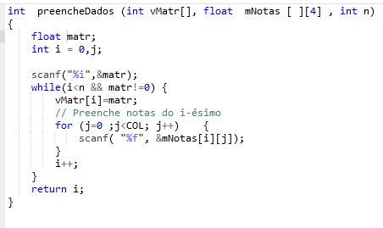
Uma solução: Só Leitura dos dados
j
i
E a média do aluno?
E a média da turma?

Slide 69
Uma Solução
i
#define LIN 7
#define COL 6
……
int main (void)
{
int n,vMatr[LIN];
float med, mNotas[LIN][COL];
n= preencheDados( vMatr,mNotas, TAM,&med);
printf("Media da disciplina: %.2f", med);
mostra_bons(vMatr,mNotas,n,med);
return 0;
}
Código de função principal:
Notes:
69

Slide 70
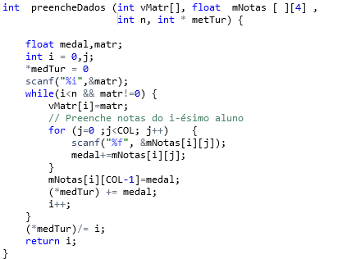
Uma solução: Leitura dos dados
j
i

Slide 71
Uma Solução
i
void mostra_bons(int vMatr[], float mNotas [ ] [6] ,
int n,float medturma){
int i,j;
for (i=0; i < n; i++){
if ( mNotas[i][COL-1] > medturma){ printf("\nMatr: %d", vMatr[i]);
for (j=0; j < COL-2; j++) {
printf("P%d: %.2f", j+1,mNotas[i][j]);
printf("Med: %.2f", j+1,mNotas[i][COL-1]);
}
}
}
Mostrar a matr e notas dos alunos cuja média está acima da média da turma
j

